Slide 1
Marketing Analysis- Clusterização
Brazilian E-Commerce Public Dataset by Olist

Slide 2
Sumário
O que é o Olist?
Problema de Negócio
Exploratory Data Analysis
Analise Geoespacial
Pré-Processamento
Clusterização
Resultados

Slide 3

1. O que é o Olist?
O Olist é uma Plataforma de vendas online que descomplica a entrada nos marketplaces. Onde o vendedor de forma fácil e rápida consegue colocar o seu produto a venda nos principais marketplaces do Brasil. Como um marketplace de marketplace. Da mesma forma o Olist possui sua própria loja como mais um canal de vendas independente dos outros marketplaces.

Slide 4
2. Problema de Negócio
Com o crescimento de 41% do E-Commerce Brasileiro no ano de 2020, a digitalização e as plataformas online tiveram uma alavancagem. Com isso se tornou mais urgente a rápida adaptação das lojas virtuais para o mundo de Big Data.
Com a coleta de dados em alta, foi coletado a base de dados fornecida pelo Olist afim de descobrir quais são os principais fatores que elevam o numero das Vendas? Quais os fatores que geram impacto na avaliação do cliente?
Ainda é de interesse identificar a relação dos usuários com a sua localização. Será que possuem relação com a sua review? Tempo de entrega? Poder aquisitivo?
Dataset: https://www.kaggle.com/olistbr/brazilian-ecommerce

Slide 5

3. Exploratory Data Analysis
Durante a etapa de EDA (Exploratory Data Analysis)foram realizadas analises afim de responder questionamentos do problema de negócio.

Slide 6
3.1 Analise Gráfica
Para melhor complementação das analises gráficas realizadas no projeto, foi estruturado dashboards e gráficos de maior independência.
Dashboards
Vendas Temporal
Vendas Regionais
Faturamento
Indicadores
Pagamentos e Reviews

Slide 7
3.2 Analise Textual
De forma a complementar a analise gráfica, realizamos uma analise textual simplória. Com alguns poucos tratamentos de textos, como remoção de caracteres não alfa numéricos, stopwords e também foi utilizado o método de lemmatization.
Texto sem tratamento:
“aparelho eficiente. no site a marca do aparelho esta impresso como 3desinfector e ao chegar esta com outro nome...atualizar com a marca correta uma vez que é o mesmo aparelho”
Texto com tratamento:
“aparelho eficiente site marca aparelho impresso 3desinfector chegar outro nome atualizar marca correta vez aparelho“

Slide 8
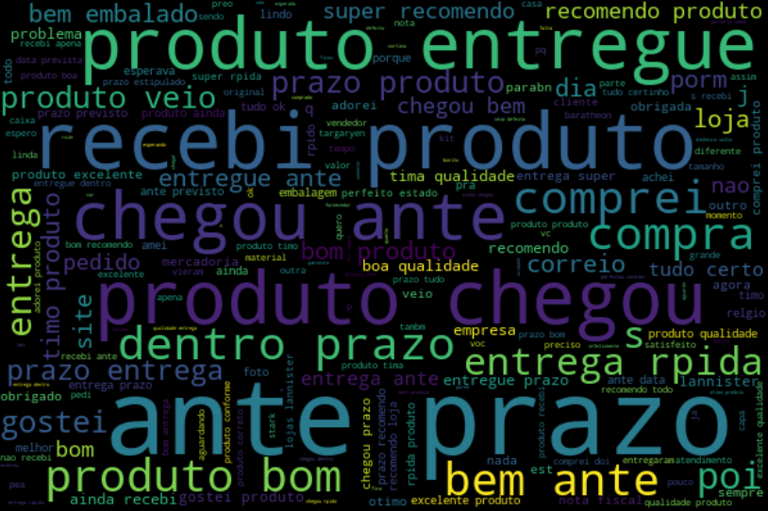
3.3 Analise Textual – WordCloud

Slide 9
4. Analise Geoespacial
Complementando com a analise realizada anteriormente. Foi optado pro realizar uma analise Geoespacial dos dados. Com o objetivo de verificar a disposição dos consumidores e pedidos.
Mapas
CEPs Mundo
Analise Geral

Slide 10
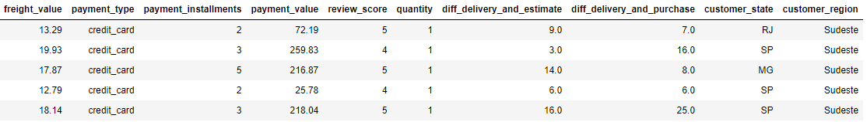
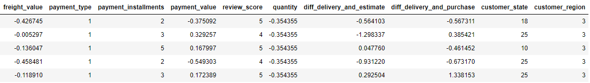
5. Pré-Processamento
Para o processo de Clusterização foi realizado um pré-processamento simples, onde foi realizado o processo de LabelEncoding para as variáveis qualitativas e Normalização para as qualitativas.

Slide 11
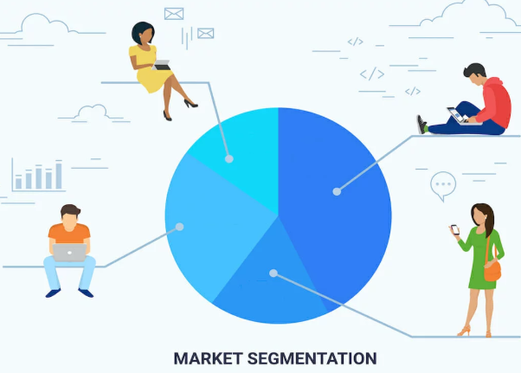
6. Clusterização
Para idealizarmos o nosso valor de K, foi realizado a analise da curva de Elbow, teste de Silhouette Score e analise de meshgrid. Ainda utilizamos o algoritmo KMeans e DBSCAN.

Slide 12
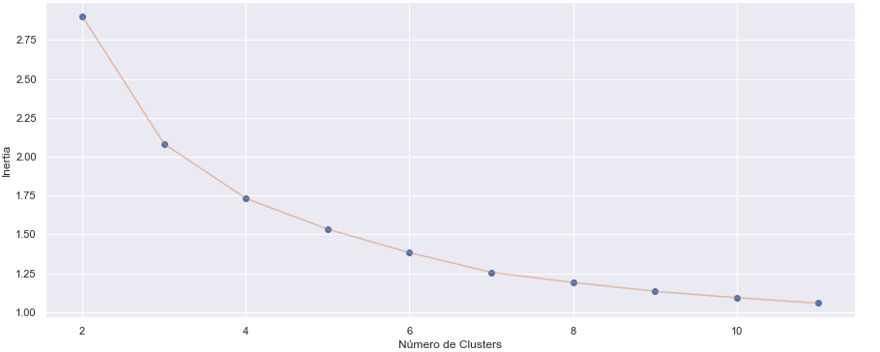
6. Clusterização - Elbow
O método de Elbow se baseia na soma dos quadrados dentro do cluster é uma medida da variabilidade das observações dentro de cada cluster. Em geral, um cluster que possui uma pequena soma de quadrados é mais compacto do que um cluster que possui uma grande soma de quadrados. Clusters com valores mais altos exibem maior variabilidade das observações dentro do cluster. No entanto, semelhante à soma dos quadrados e dos quadrados médios na ANOVA, a soma dos quadrados dentro do cluster é influenciada pelo número de observações. À medida que o número de observações aumenta, a soma dos quadrados se torna maior.

Slide 13
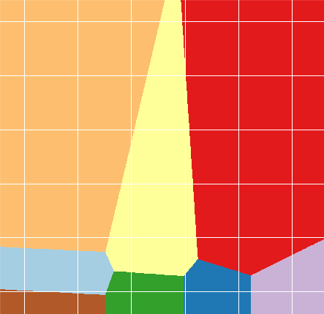
6.1 Clusterização - Meshgrid
K: 8

Slide 14

6.1 Clusterização -Silhouette Score
Silhouette Score com PCA: 0.57
Sem PCA: 0.32
1: Os clusters estão bem separados e distintos.
0: Significa que os clusters são indiferentes ou não possuem uma distância significativa.
-1: Significa que os clusters foram atribuídos de maneira incorreta.

Slide 15
6. Resultados
Ao final da implementação chegamos a um valor ideal de 8 para o numero de clusters. Ainda foi analisado que o cluster 3 e 4 realizam compras mais caras. Também foi visualizado que o Sudeste é a região com maior presença nos clusters. Além disso, é verificado que o Cluster 7 possui Score Médio de 1,93 enquanto o cluster 1 de 4,75.
Resultados
Tabela de Resultados

Slide 16
6. Resultados - Insights
É interessante realizar campanhas de marketing no período da tarde e noite, visto que esses representam mais de 72% das vendas.
Como foco no aumento do numero de vendas, pode ser de valor realizar campanhas para os finais de semana. Considerando, que esse possui um menor numero de vendas, porém um potencial de se igualar aos outros dias.

Slide 17
6. Resultados - Insights
Como estratégia de expansão de clientes, é de extrema importância utilizar os dados das regiões com maior número de vendas: São Paulo, Rio de Janeiro e Minas Gerais (Sudeste). Por outro lado a região do Nordeste possui um ticket médio superior, e uma participação de somente 10% nas vendas, sendo de interesse realizar uma rápida expansão para essa região. Ainda possuímos a região Sul que se mostra uma região propensa a crescimento a longo prazo, visto a sua proximidade em relação aos centros de distribuição e ticket médio elevado.

Slide 18
6. Resultados - Insights
De acordo com os perfis de usuários de cada estado, é perceptível que as categorias com maior número de vendas em geral, possuem alta representatividade nos estados de maior venda. Sendo assim interessante traçar um perfil de interesses para os usuários de acordo com as similaridades de cada região.
Visualizando que cartão de crédito é o maior representante nos métodos de pagamentos com mais de 73% das vendas, passa a ser necessário a inclusão do maior numero de bandeiras de crédito. Além disso, é interessante oferecer descontos para clientes que realizam pagamentos a vista para aumentar a conversão direta por boleto, possibilitando um aumento na margem de lucro.

Slide 19
6. Resultados - Insights
Por fim é visto que devido a ser uma multiplataforma de marketplaces, a taxa de retenção é ínfima. Sendo assim, não é rentável realizar a construção de marketing de confiança com os clientes.

